Slide 1
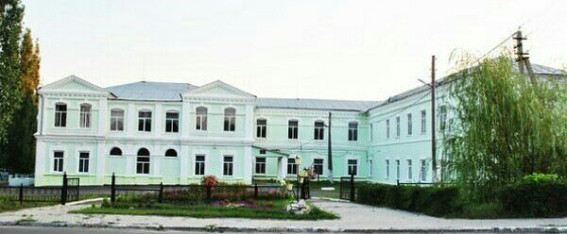
« Добро пожаловать в Школу России! »

Slide 3
 | К | Л | А | С | С
П | А | Л | Ь | Т | О
 |  | О | В | Е | С
С | О | Л | Д | А | Т
Б | Е | Р | Е | З | А
М | О | Р | К | О | В | Ь

Slide 4
« Правописание приставок и суффиксов »

Slide 5
Из каких частей может состоять слово?
Какая часть слова изменяется?
Что называется корнем?
Какие слова называются однокоренными?
Что такое суффикс?
Что такое приставка?
Что такое окончание?

Slide 6
«Планета Словообразования»

Slide 7
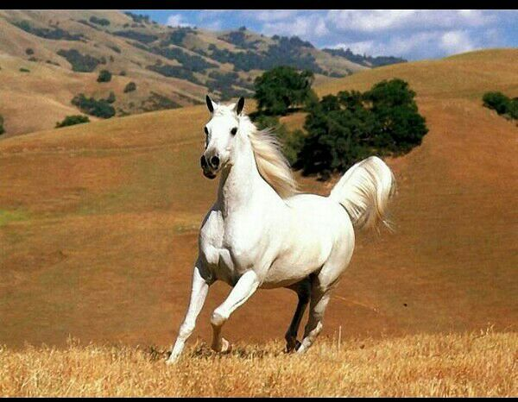
Образуйте новое слово.
К

Slide 8
Образуйте новое слово.
ОЧК

Slide 9
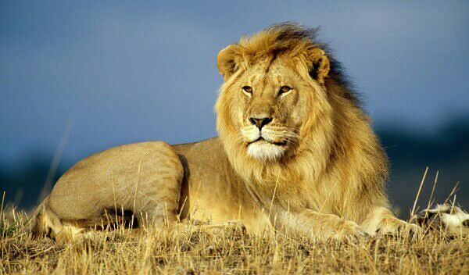
Образуйте новое слово.
УШК

Slide 10
Образуйте новое слово.
ОК

Slide 11
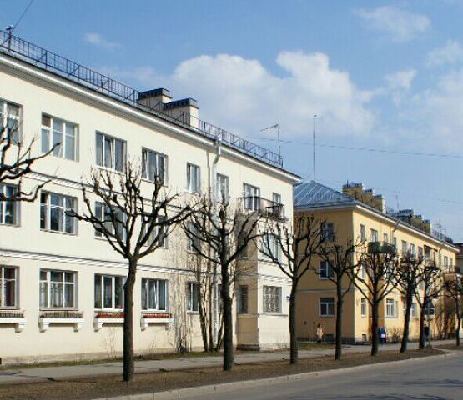
Образуйте новое слово.
ищ

Slide 12
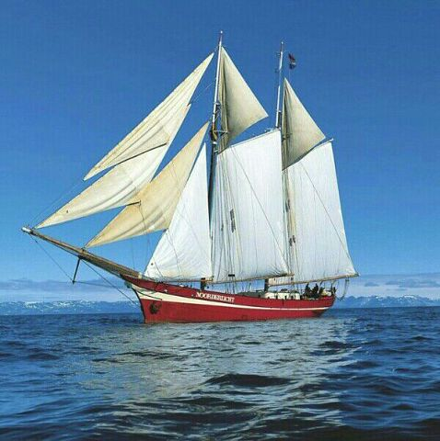
Образуйте новое слово.
ИК

Slide 13
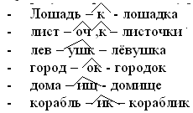

Slide 14
Город Приставкин встретить вас рад
Здесь вас встречает приставок парад.
Дамы Приставки здесь посмотри
Пишутся слитно с корнем они.
Корень, как истинный гражданин
Дамам дорогу уступит своим.
Встанут приставки все впереди
С корнем сольются - им по пути.

Slide 15
Вот приставки под и по, от и до и про
Их запомнить все легко
Они дружат с буквой О.

Slide 16
Мы секретик получили. Знанья нам здесь подарили. А теперь, чтоб всё понять Надо это закреплять. Попрошу сейчас внимания! Вот и первое задание. На планете школа есть, Там приставок всех не счесть. Подружились мы пока С теми, где есть “о”, не “а”. Образуйте-ка слова, Где в приставках “о”, не “а”.

Slide 17
Образуйте новые слова при помощи приставок:
по, под, от, о, до, про
Работать,
Бегал,
Смотрит,

Slide 19
1. Х…кк…й – п…п…л…рн…… …гр… .
2. чалНася ныйкейхок сезон.
3. юные, готовятся, к, хоккеисты, матчу.

Slide 20
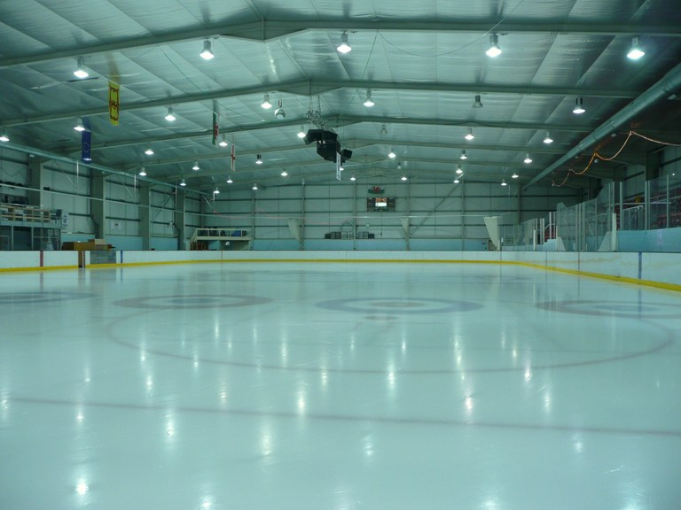
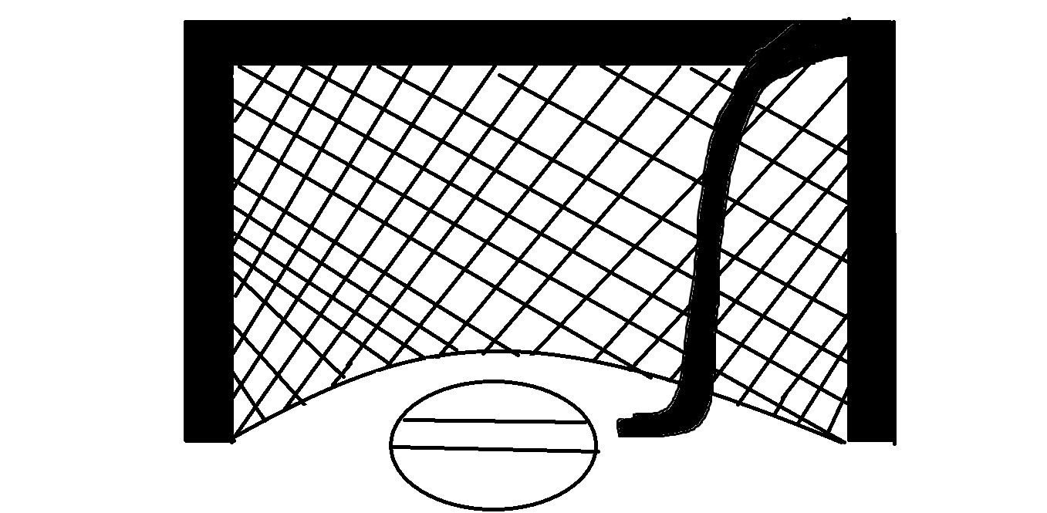
Если штангой сделать Г,
Если штангой сделать Л.
И забить в ворота О,
Будет…

Slide 21
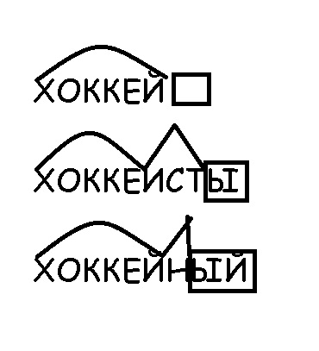

Slide 23
ПОСАДКА

Slide 24
«Мы сегодня «грызли» гранит науки».

Slide 25
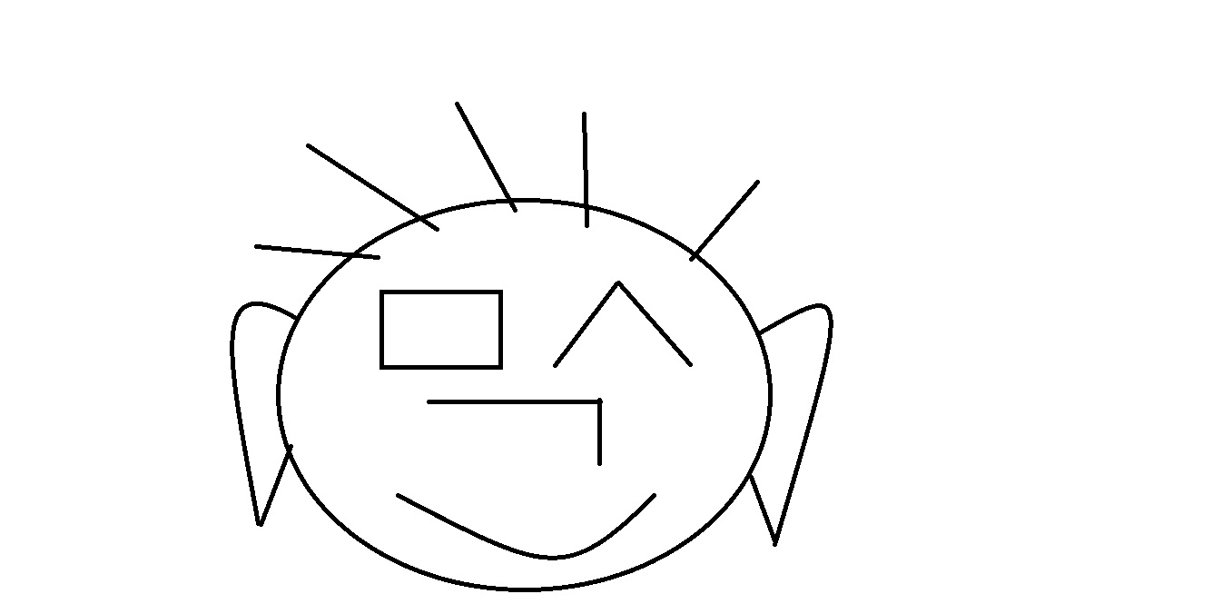
Планета Словообразования
Спасибо за работу!

